Slide 1
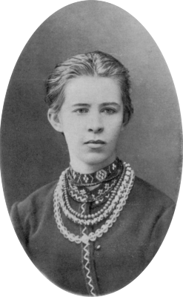
Леся Українка
(25 лютого 1871 — 1 серпня 1913)

Slide 2
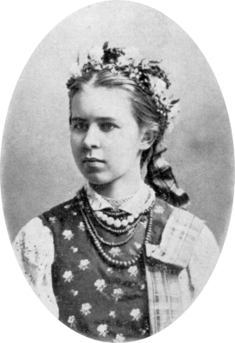
Біографія
Ле́ся Украї́нка (справжнє ім'я: Лари́са Петрі́вна Ко́сач-Кві́тка) — українська письменниця, перекладач, культурний діяч. Писала у найрізноманітніших жанрах: поезії, ліриці, епосі, драмі, прозі, публіцистиці. Також працювала в ділянці фольклористики (220 народних мелодій записано з її голосу) і брала активну участь в українському національному русі.
Відома завдяки своїм збіркам поезій «На крилах пісень» (1893), «Думи і мрії» (1899), «Відгуки» (1902), поем «Давня казка»(1893), «Одно слово» (1903), драм «Бояриня» (1913), «Кассандра» (1903-1907), «В катакомбах» (1905), «Лісова пісня»(1911) та ін.

Slide 3
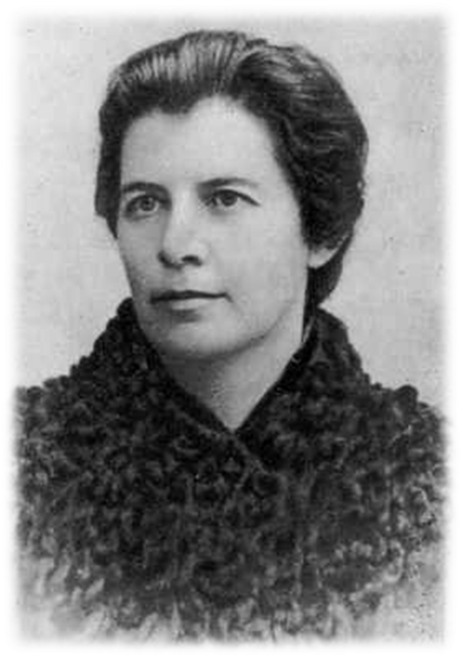
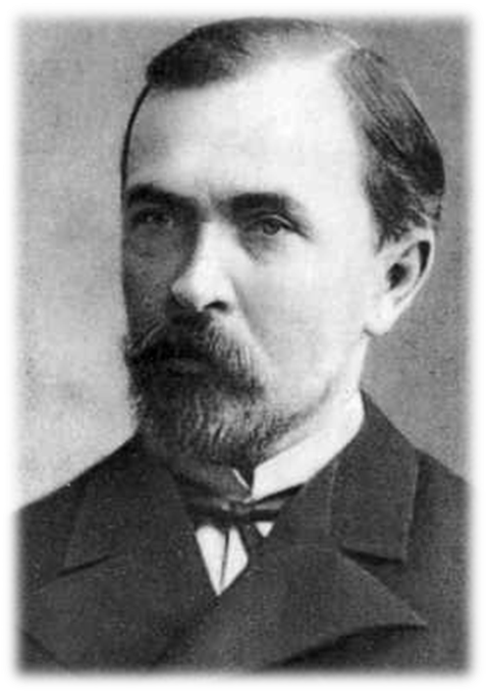
Мати, Ольга Петрівна Драгоманова-Косач — письменниця, яка творила під псевдонімом Олена Пчілка (її поезію й оповідання для дітей українською мовою добре знали в Україні), була активною учасницею жіночого руху, видавала альманах «Перший вінок». Батько — високоосвічений поміщик, який дуже любив літературу і живопис. Дитячі роки пройшли на Волині: у Новограді-Волинському (1871 — весна 1879), Луцьку, в селі Колодяжному, що під Ковелем.
У будинку Косачів часто збиралися письменники, художники і музиканти, влаштовувалися вечори і домашні концерти. Дядько Лесі (так її називали у сім'ї і це домашнє ім'я стало літературним псевдонімом) — Михайло Драгоманов, був відомим ученим, громадським діячем, який перед еміграцією до Франції й Болгарії співпрацював із
І. Франком.

Slide 4
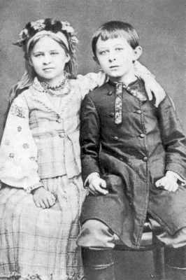
Лариса Петрівна Косач народилася
25 лютого 1871 в місті Новограді-Волинському.
Леся Українка та її брат Михайло (в сім'ї їх називали спільним ім'ям — Мишелося) вчилися у приватних учителів. Рано (у 4 роки) навчилася читати. У січні 1876 року О. П. Косач з дітьми Михайлом і Ларисою приїхали до Києва, щоб попрощатися з М. П. Драгомановим перед його вимушеною еміграцією.
Літом того ж року О. П. Косач разом з Лесею та Михайлом відпочивають в селі Жабориці. Тут Леся вперше почула розповіді матері про Мавку.
У 6 років Леся почала вчитися вишивати.
Леся Українка з братом Михайлом

Slide 5
У 1878 році батьки Лесі їдуть на всесвітню виставку в Париж, де зустрічалися з М. П. Драгомановим. У цей час доглядати дітей приїздить Олена Антонівна Косач, сестра Лесиного батька. Дружба з «тіткою Єлею» залишила помітний слід в житті і творчості поетеси.
19 листопада листопада того ж року наказом міністерства внутрішніх справ П. А. Косача переведено на роботу до Луцька.
У березні 1879 Заарештовано Олену Антонівну Косач, тітку Лесі, за участь у замаху на шефа жандармів Дрентельна; пізніше її вислано в Олонецьку губернію, а 1881 р. заслано до Сибіру на 5 років. Дізнавшись про це, Леся в кінці 1879 або на початку 1880 року написала свою першу поезію — «Надія».
Літом 1880 р. Олександра Антонівна Косач-Шимановська, тітка Лесі, з двома синами переїздить до Луцька, мешкає в родині Косачів. Причиною переїзду став арешт і заслання до Сибіру її чоловіка Бориса Шимановського. «Тітка Саша» — перша Лесина вчителька музики. До неї Леся зберігала все життя почуття великої вдячності.

Slide 6
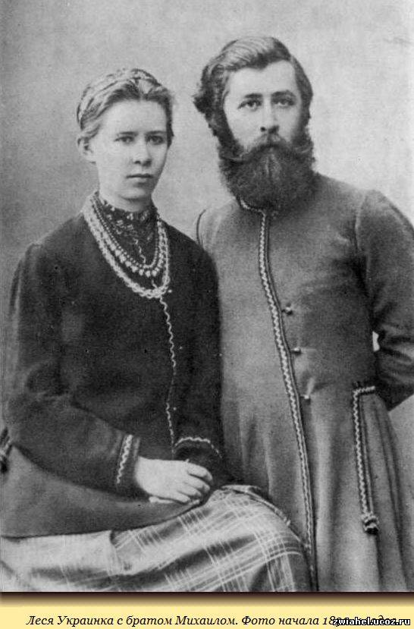
18 січня 1881 р. Леся дуже застудилася, початок тяжкої хвороби.
Цього ж року О. П. Косач повезла Михайла, Лесю, Ольгу до Києва для навчання під керівництвом приватних вчителів. Михайло й Леся почали вчитись за програмою чоловічої гімназії, там Леся бере уроки гри на фортепіано у дружини М. Лисенка — Ольги Олександрівни О'Коннор.
На початку травня 1882 року Косачі переїздять в село Колодяжне, що віднині стало їхнім постійним місцем проживання.
А тим часом Леся з братом Михайлом живуть у Києві, вчаться у приватних вчителів, зокрема вивчають грецьку і латинську мови.
Влітку 1883 року Лесі діагностували туберкульоз кісток, у жовтні цього ж року професор О. Рінек оперував ліву руку, видалив кістки, уражені туберкульозом. У грудні Леся повертається з Києва до Колодяжного, стан здоров'я поліпшується, з допомогою матері Леся вивчає французьку і німецьку мови.
10 червня 1882 року народилась сестра Оксана, 2 вересня 1884 — брат Микола.
Леся з братом Михайлом

Slide 7
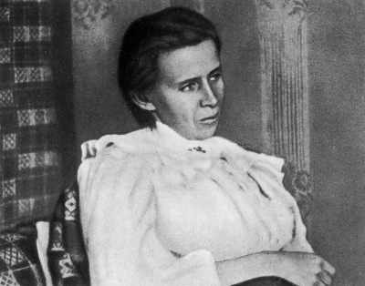
На початку березня 1907 року Леся Українка переїжджає з Колодяжного до Києва. А в кінці березня разом з К. Квіткою здійснила поїздку до Криму, де, зокрема, побувала у Севастополі, Алупці та Ялті.
7 серпня 1907 р. Леся Українка та Климент Квітка офіційно оформили шлюб у церкві.
21 серпня вони разом вирушають до Криму, де
К. Квітка одержав посаду в суді.
Останні роки життя Л. Косач-Квітки пройшли в подорожах на лікування до Єгипту й на Кавказ.
Померла 1 серпня 1913 року в Сурамі у віці 42 роки. Похована на Байковому кладовищі в Києві.

Slide 8
Творчість
Писати поезії Леся Українка почала рано, 9-літньою дівчиною (вірш «Надія»). Леся написала цей перший у своєму житті вірш під впливом звістки про долю своєї тітки Олени Антонівни Косач (в одруженні Тесленко-Приходько), засланої за участь у революційному русі, який присвятила своїй тітці Олександрі Судовщиковій. Вперше надруковані — вірші «Конвалія» і «Сафо» — який присвятила своїй тітці Олександрі Судовщиковій 1884 у львівському журналі «Зоря». 1885 у Львові вийшла збірка її перекладів з Миколи Гоголя (виготовлена нею спільно з братом Михайлом).
Літературна діяльність Лесі Українки пожвавилася з середини 80-их pp., коли Косачі переїхали до Києва і в оточенні родин Лисенків і Старицьких вона увійшла до літературного гуртка «Плеяда». 1892 у Львові вийшла «Книга пісень» Генріха Гейне в перекладах Лесі Українки (спільно з М. Славінським). Перша збірка її оригінальних поезій «На крилах пісень» з'явилася у Львові (1893, друге видання в Києві 1904), там же вийшла й друга збірка «Думи і мрії» (1899), третя «Відгуки» (1902) — в Чернівцях.
Після того Леся Українка працювала ціле десятиліття і написала понад сотню віршів, з яких половина за її життя не була надрукована.

Slide 9
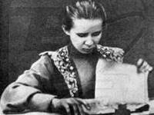
Окреме місце в літературній спадщині Лесі Українки має мистецька проза. Перші оповідання із сільського життя («Така її доля», «Святий вечір», «Весняні співи») змістом і мовою пов'язані з народними піснями. У жанрі казки написані
«Три перлини», «Чотири казки зеленого шуму»,
«Біда навчить»,
«Метелик». Гострим драматизмом відзначаються повісті
«Жаль» і «Приязнь».
Залишилася не закінченою передсмертна повість Українки «Екбаль Ганем», в якій вона хотіла змалювати психологію арабської жінки.

Slide 10
У другій половині 90-х років Леся Українка звертається до драматургії. Перша її драма «Блакитна троянда» (1896) з життя української інтелігенції поширює тематику тогочасної української драми, що доти показувала переважно життя селянства. Далі Леся Українка, широко використовуючи теми й образи світової літератури, розвинула новий жанр — драматичну поему.
Перша з них — «Одержима» (1901).

